Slide 1
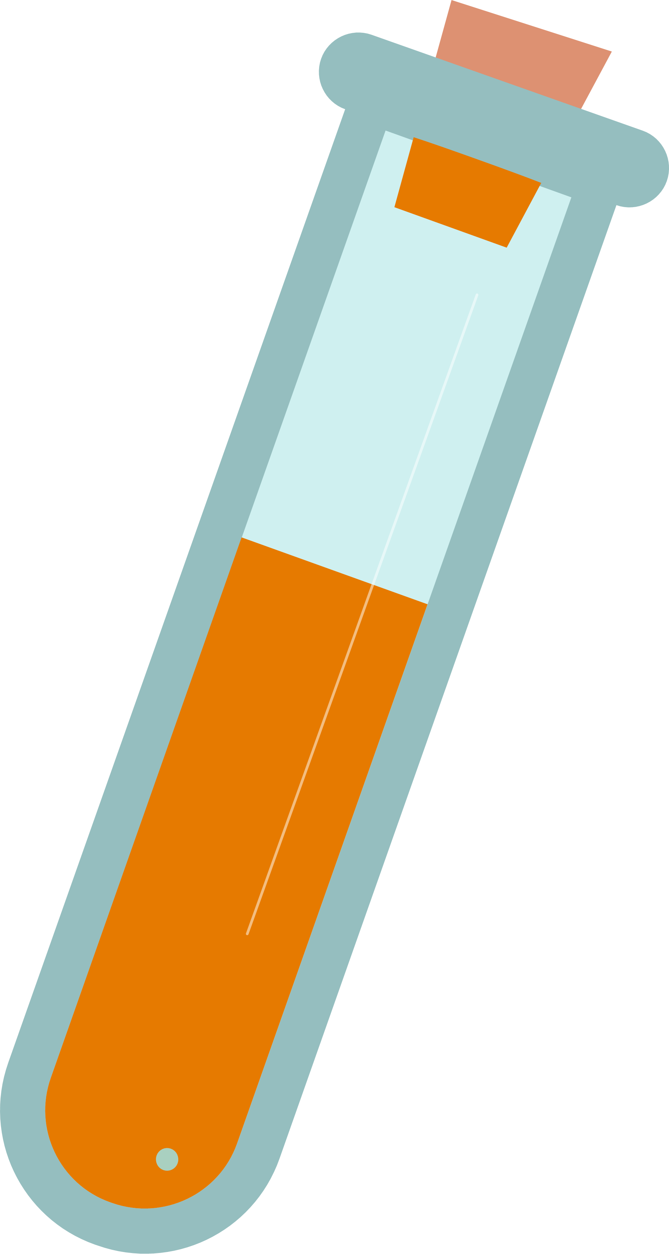
KÍNH CHÀO THẦY CÔ
CÙNG CÁC EM HỌC SINH

Slide 2
HÓA HỌC 12
GV: Huỳnh Hữu Điền
Lớp 12A1
CHỦ ĐỀ 1
ESTER - LIPID
Bài 2: XÀ PHÒNG VÀ CHẤT GIẶT RỬA TỔNG HỢP
HÓA HỌC 12 – CÁNH DIỀU
Năm học: 2024 - 2025

Slide 3
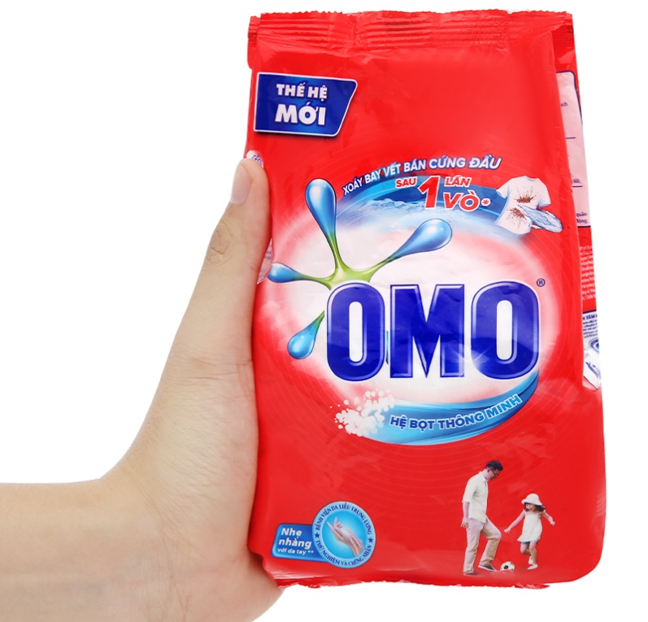
Em hãy kể một số loại xà phòng đang được bán trên thị trường. Vì sao xà phòng có thể làm sạch các vết bẩn bám trên quần, áo,… Xà phòng được điều chế như thế nào?
Trả lời
☞ Một số loại xà phòng: bột giặt, sữa tắm,…
☞ Dựa vào đặc điểm cấu tạo của xà phòng nên xà phòng có khả năng làm sạch vết bẩn. Xà phòng được điều chế từ phản ứng xà phòng hóa.
Bột giặt
Sữa tắm

Slide 4
search
PHẦN I.
XÀ PHÒNG

Slide 5
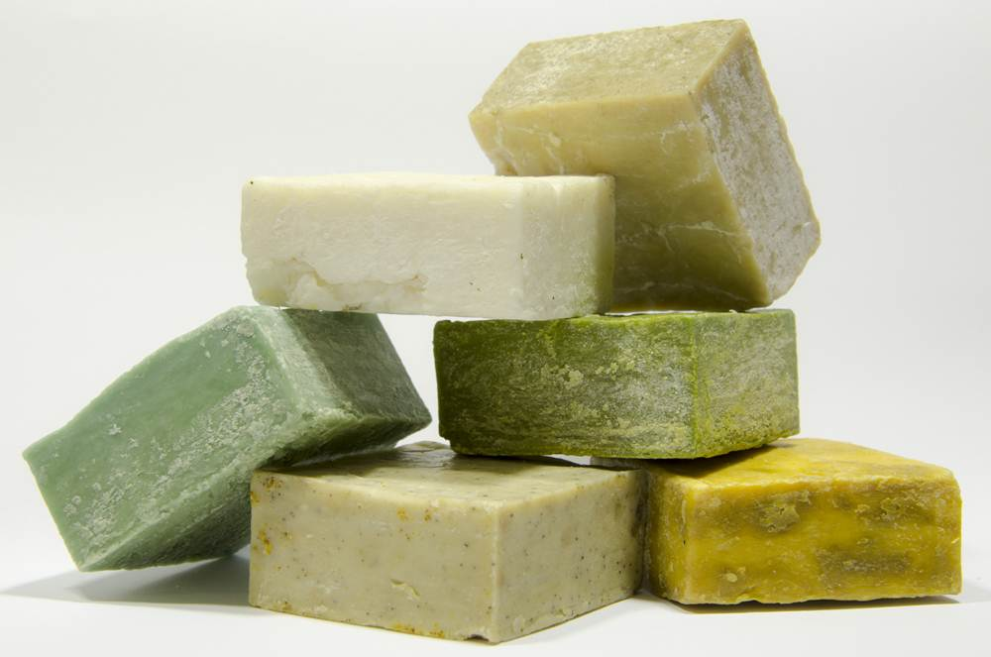
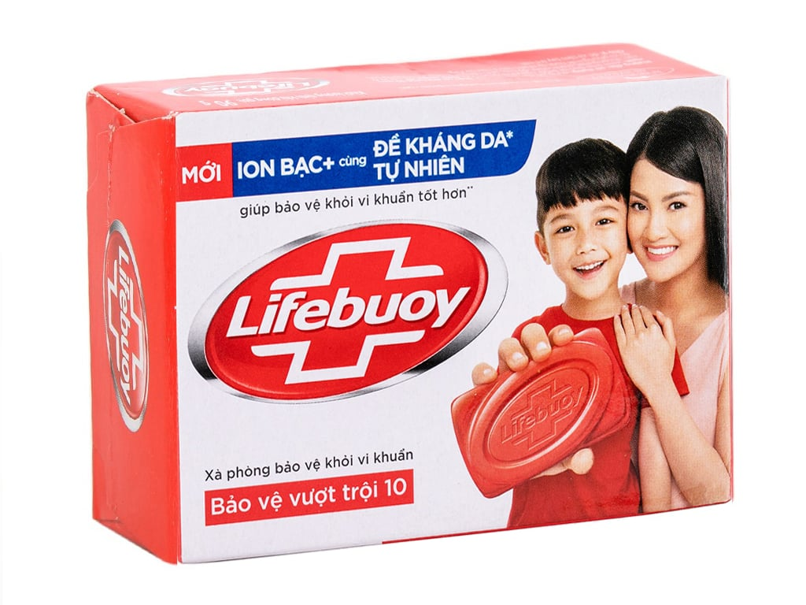
1. KHÁI NIỆM XÀ PHÒNG
Hình. Xà phòng
1. Hãy cho biết tác dụng và thành phần hóa học của xà phòng.

Slide 6
Hình. Xà phòng
KHÁI NIỆM
Xà phòng thường dùng là hỗn hợp muối sodium hoặc potassium của acid béo như palmitic acid hoặc stearic acid, có thêm một số chất phụ gia như chất độn làm tăng độ cứng để đúc thành bánh, chất diệt khuẩn và chất tạo hương, chất dưỡng da,...

Slide 7
2. ĐẶC ĐIỂM CẤU TẠO PHÂN TỬ MUỐI
Muối của acid béo (có trong xà phòng) được cấu tạo gồm một phần ưa nước nối với một phần kị nước
Phần kị nước
Phần ưa nước
Hình. Công thức cấu tạo của sodium stearate

Slide 8
2. ĐẶC ĐIỂM CẤU TẠO PHÂN TỬ MUỐI
Phần kị nước
Phần ưa nước
Hình. Công thức cấu tạo của sodium stearate

Slide 9
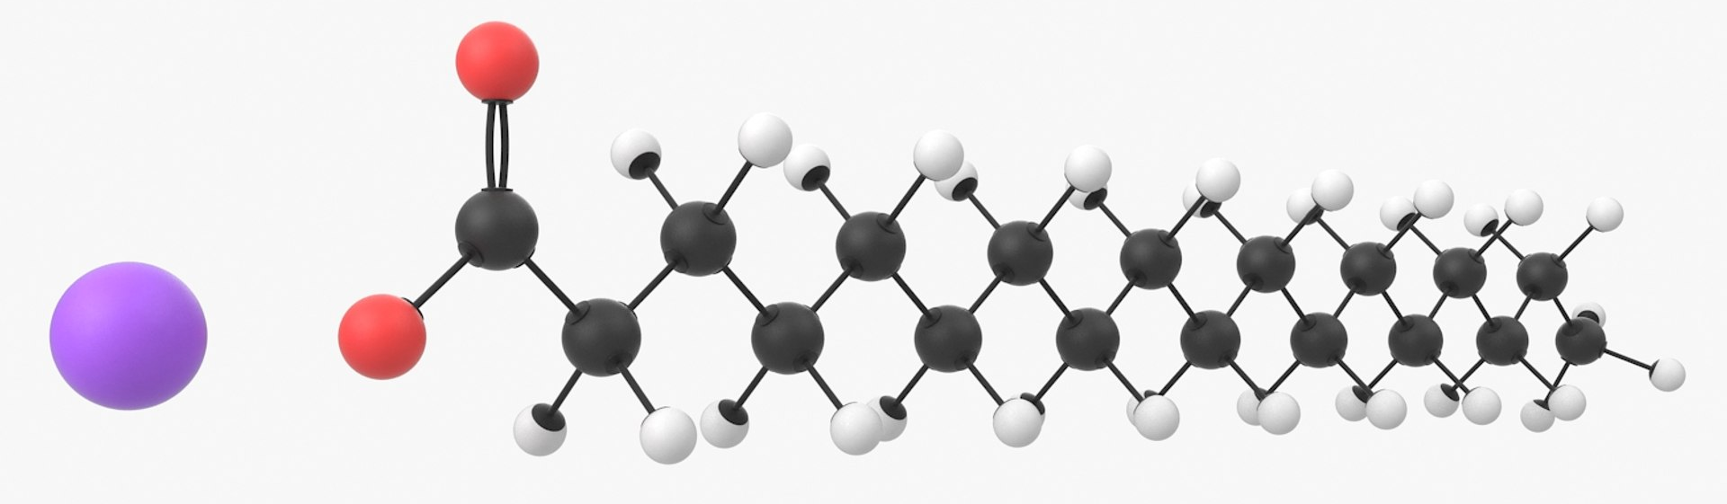
2. ĐẶC ĐIỂM CẤU TẠO PHÂN TỬ MUỐI
Muối của acid béo (có trong xà phòng) được cấu tạo gồm một phần ưa nước nối với một phần kị nước
• Phần ưa nước (tan được trong nước) là nhóm carboxylate – COO –.
• Phần kị nước (không tan trong nước nhưng tan trong dầu, mỡ) là các gốc hydrocarbon mạch dài, như C₁₇H₃₅ –, C₁₅H₃₁ –,...
–
Na⁺
–

Slide 10
3. CƠ CHẾ GIẶT RỬA CỦA XÀ PHÒNG

Slide 11
3. CƠ CHẾ GIẶT RỬA CỦA XÀ PHÒNG
C₁₇H₃₅
COONa
Nước
Vết dầu bẩn
Vật liệu
a)
b)
Hình. Sơ đồ mô tả cơ chế giặt rửa của xà phòng
Quá trình thâm nhập của phần kị nước của xà phòng vào vết dầu mỡ;
Quá trình các hạt dầu, mỡ nhỏ bị các phân tử xà phòng phân tán vào nước

Slide 12
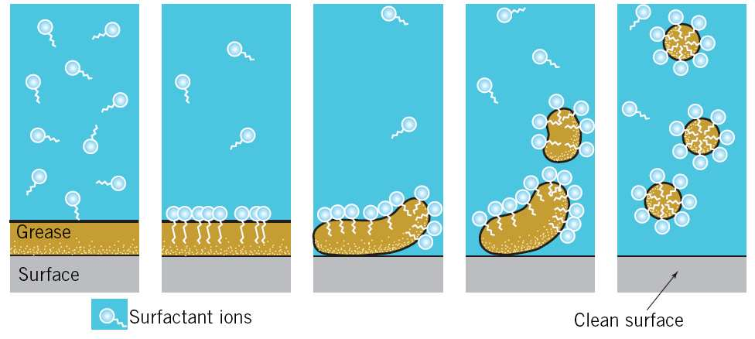
3. CƠ CHẾ GIẶT RỬA CỦA XÀ PHÒNG
a)
Xà phòng phân tán trong nước
b)
Các đầu kị nước “trốn” vào chất bẩn
c)
Chúng hình thành micelles
d)
Chất bẩn bị tách ra khỏi bề mặt
e)
Rồi bị rửa trôi theo dòng nước
Chất bẩn
Bề mặt
Phân tử xà phòng
Bề mặt đã sạch

Slide 13
?
2. Hãy cho biết vai trò của phần ưa nước và phần kị nước trong phân tử muối của acid béo trong cơ chế giặt rửa của xà phòng.
Trả lời
Phần kị nước (không tan trong nước nhưng tan trong dầu, mỡ) là các gốc hydrocarbon mạch dài như C₁₇H₃₅-, C₁₅H₃₁-,…quay về phía vết dầu, mỡ và thâm nhập vào vết dầu, mỡ.
Phần ưa nước (tan được trong nước) là nhóm carboxylate –COO– có xu hướng quay ra ngoài và thâm nhập vào nước.

Slide 14
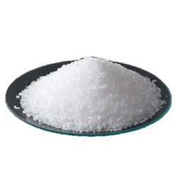
1. Sodium acetate có tác dụng giặt rửa như xà phòng không? Vì sao?
Trả lời
Sodium acetate không có tác dụng giặt rửa như xà phòng vì không có phần kị nước, CH₃COONa tan hoàn toàn trong nước.

Slide 15
4. PHƯƠNG PHÁP SẢN XUẤT
Trong công nghiệp, để sản xuất xà phòng, người ta thường đun chất béo (mỡ động vật, dầu thực vật) với dung dịch kiềm đặc ở nhiệt độ cao.

Slide 16
4. PHƯƠNG PHÁP SẢN XUẤT

Slide 17
4. PHƯƠNG PHÁP SẢN XUẤT
Trong công nghiệp, để sản xuất xà phòng, người ta thường đun chất béo (mỡ động vật, dầu thực vật) với dung dịch kiềm đặc ở nhiệt độ cao.
R¹COO–CH₂
R¹COONa
CH₂–OH
t⁰
R²COO–CH
+ 3NaOH
R²COONa
CH–OH
+
R³COO–CH₂
R³COONa
CH₂–OH
t⁰
Hay (RCOO)₃C₃H₅ + 3NaOH 3RCOONa + C₃H₅(OH)₃
Chất béo
Muối acid béo
(xà phòng)
Glycerol

Slide 18
1. Tìm hiểu và cho biết làm thế nào để thu hồi được glycerol từ hỗn hợp sản phẩm của phản ứng xà phòng hóa.
Trả lời
① Sau phản ứng xà phòng hóa, hỗn hợp muối của acid béo và glycerol được tách ra bằng cách cho dung dịch muối ăn bão hòa vào hỗn hợp sản phẩm.
② Các muối của acid béo nổi lên được lấy ra, sau đó được trộn với các phụ gia để làm xà phòng.
③ Phần dung dịch còn lại gồm chất béo dư, NaOH dư, glycerol.
④ Dùng phương pháp chiết để tách chất béo dư ra khỏi dung dịch. Sau đó sử dụng phương pháp chưng cất để thu hơi glycerol.

Slide 19
Thí nghiệm xà phòng hóa chất béo
Chuẩn bị:
- Hóa chất: Dầu thực vật (hoặc mỡ động vật), dung dịch NaOH 40%, dung dịch NaCl bão hòa
- Dụng cụ: Bát sứ, đũa thủy tinh, đèn cồn
Tiến hành: Cho vào bát sứ khoảng 2 ml dầu thực vật (hoặc khoảng 2g mỡ) và 4 – 5 ml dung dịch NaOH 40%. Đun hỗn hợp sôi nhẹ và khuấy đều bằng đũa thủy tinh. Thỉnh thoảng cho vài giọt nước cất để tránh hỗn hợp phản ứng bị cạn. Sau khoảng 10 phút thì dừng đun, cho thêm 10 ml dung dịch NaCl bão hòa và khuấy đều.
Yêu cầu: Quan sát, mô tả hiện tượng xảy ra và giải thích.

Slide 20
Thí nghiệm xà phòng hóa chất béo
Hiện tượng: dầu thực vật tan ra khi cho NaOH vào, khi đun sôi nhẹ khuấy đều và cho dung dịch NaCl bão hòa sẽ có chất rắn nổi dần lên, tạo thành dung dịch không đồng nhất, phân thành 2 lớp.
Giải thích: dầu thực vật tác dụng với NaOH tạo thành muối acid béo. Khi nhỏ NaCl vào sẽ làm tỉ trọng dung dịch thay đổi nên muối acid béo nổi dần lên.
Trả lời

Slide 21
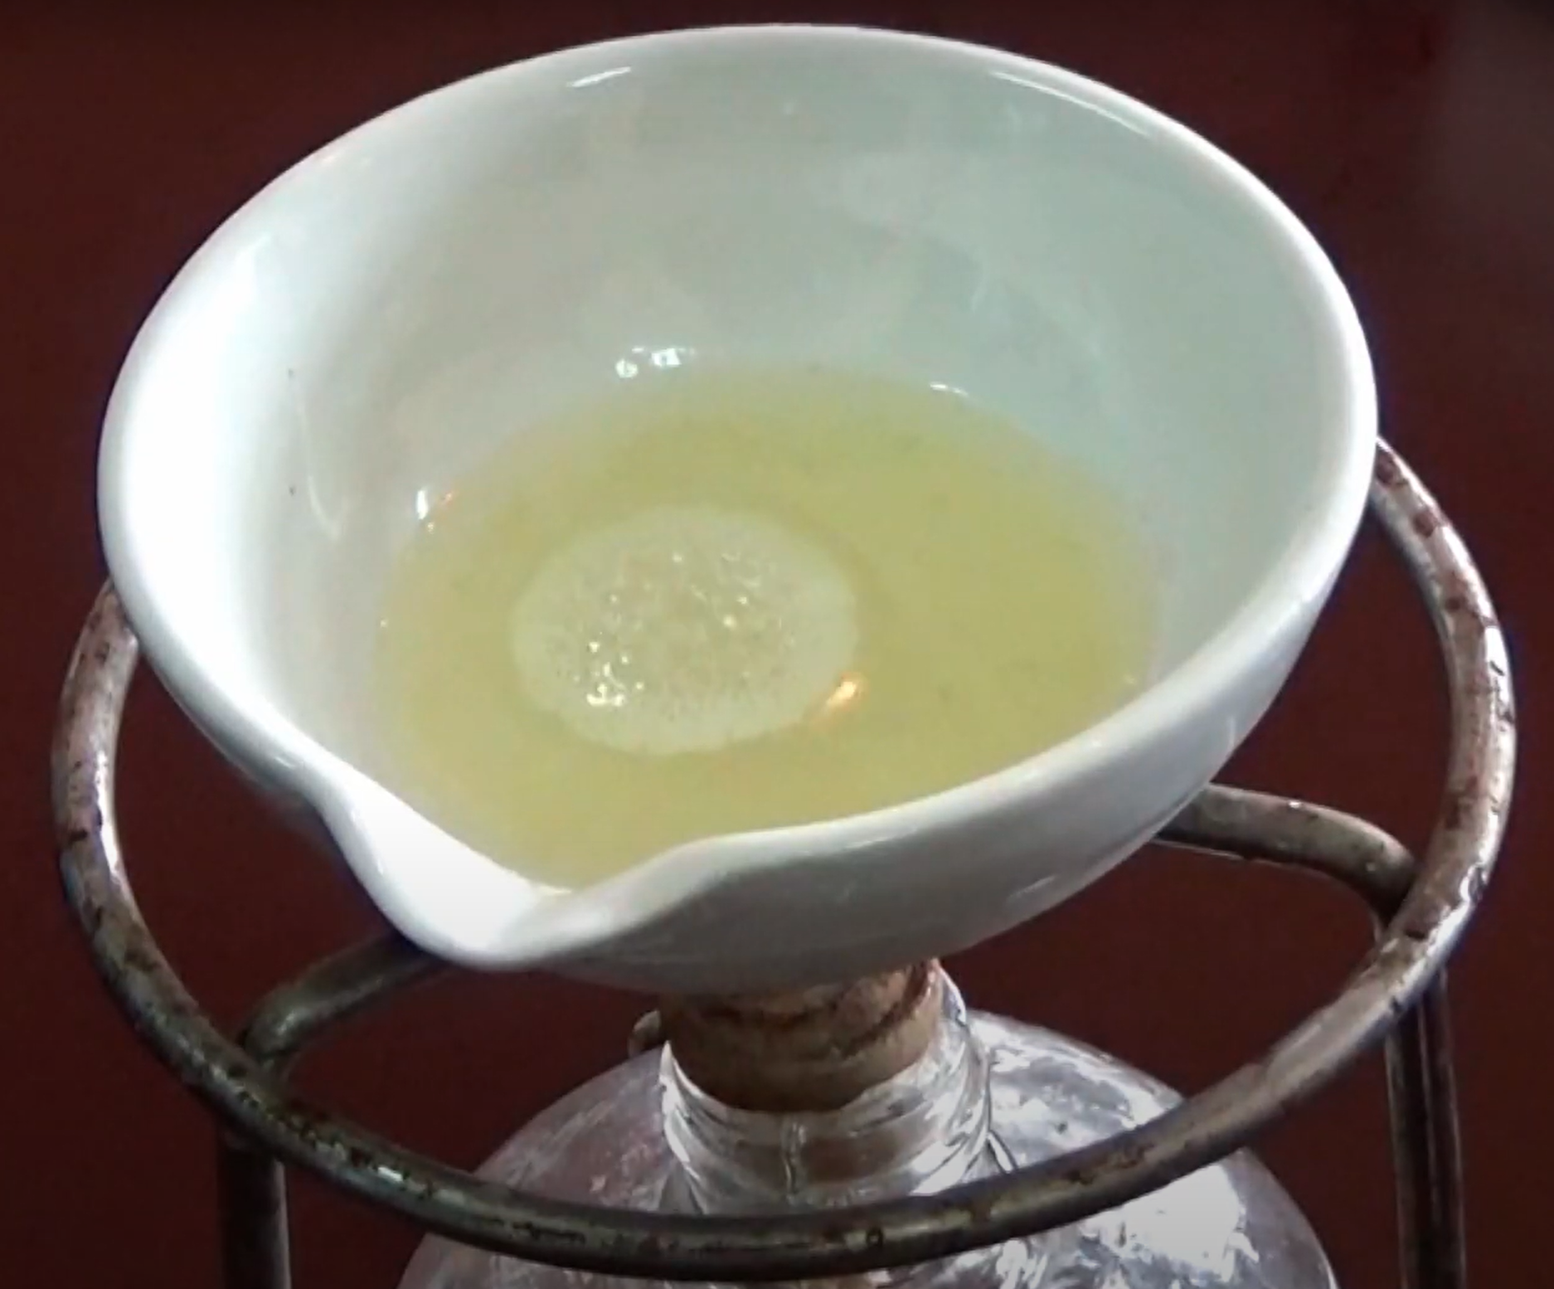
?
3. Vì sao khi điều chế lượng nhỏ xà phòng trong phòng thí nghiệm lại sử dụng bát sứ? Việc dùng bát nhôm hoặc xoong nhôm để làm thí nghiệm này có phù hợp không?
Trả lời
Sử dụng bát sứ vì không tác dụng với các chất trong phản ứng và chịu được nhiệt trong phản ứng.
Không sử dụng bát nhôm hoặc xoong nhôm vì nhôm có phản ứng với dung dịch NaOH tạo muối NaAlO₂

Slide 22
Link: https://www.youtube.com/watch?v=KorZTnmmWnA

Slide 23
4. PHƯƠNG PHÁP SẢN XUẤT
Ngày nay, một phần xà phòng được sản xuất từ các alkane mạch dài lấy từ công nghiệp chế biến dầu mỏ theo sơ đồ sau:
Alkane
(lấy từ dầu mỏ)
Acid béo
Muối sodium (hoặc potassium) của acid béo

Slide 24
search
PHẦN II.
CHẤT GIẶT RỬA

Slide 25
NHẬN XÉT
 Đặc điểm chung của các chất giặt rửa là phân tử luôn có phần ưa nước và phần kị nước giống như các muối của acid béo trong xà phòng.
 Các chất giặt rửa này có thể là chất có trong tự nhiên hoặc là chất tổng hợp.

Slide 26
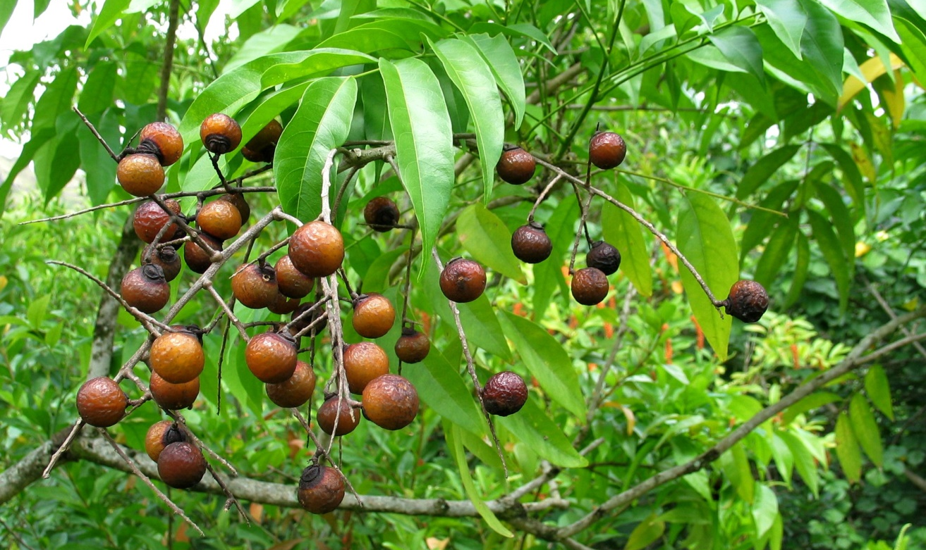
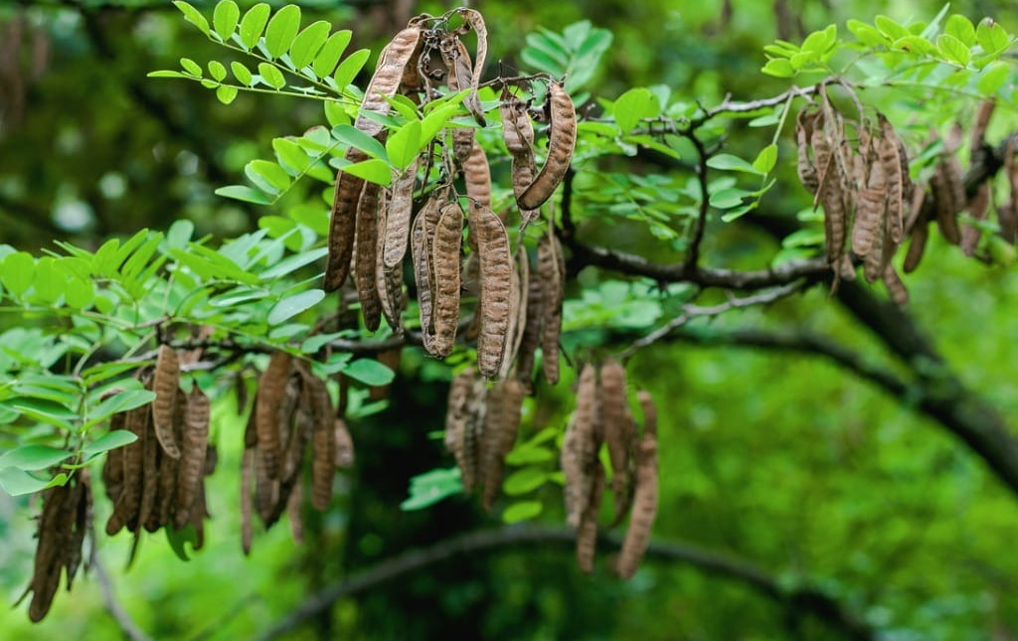
1. CHẤT GIẶT RỬA TỰ NHIÊN
Từ thời xa xưa, con người đã biết sử dụng các chất giặt rửa có nguồn gốc từ thiên nhiên như quả bồ hòn, quả bồ kết,...
Hình. Quả bồ hòn
Hình. Quả bồ kết

Slide 27
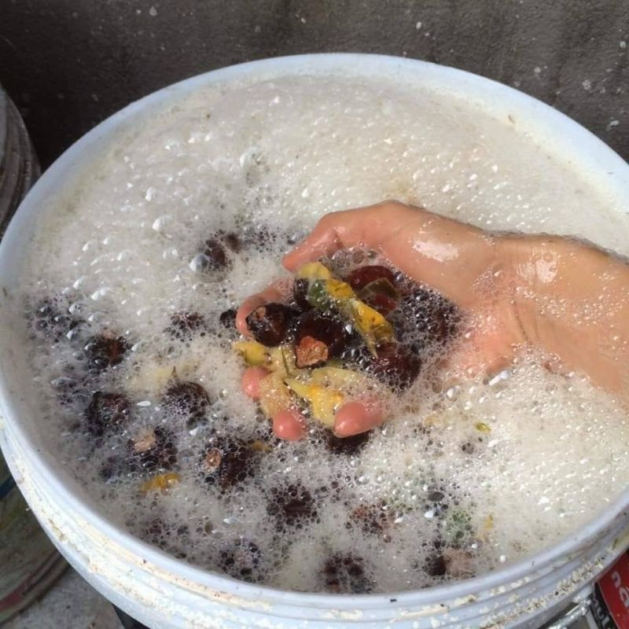
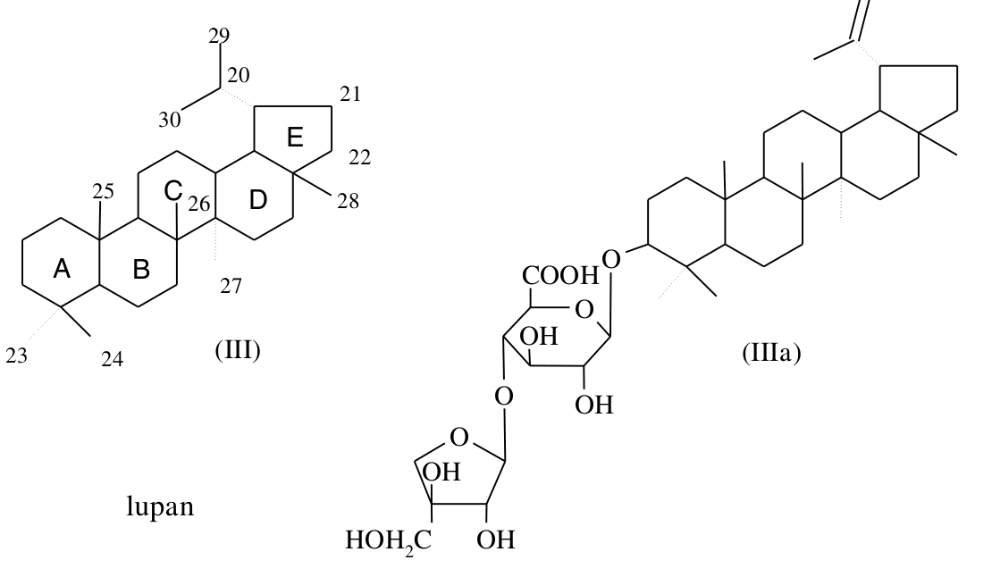
1. CHẤT GIẶT RỬA TỰ NHIÊN
Saponin trong bồ hòn và bồ kết có khả năng giặt rửa. Khi tiếp xúc với nước, saponin tạo ra lớp bọt nhẹ tương tự xà phòng.

Slide 28
1. CHẤT GIẶT RỬA TỰ NHIÊN
EM CÓ BIẾT
Quy trình đơn giản để chế tạo nước giặt rửa từ quả bồ hòn như sau: Lấy 10 quả bồ hòn (đã tách hạt và cắt nhỏ) cho vào 1 lít nước, đun sôi nhẹ khoảng 30 phút, tới khi nước có màu nâu đậm. Để nguội, thu được dung dịch chất giặt rửa tự nhiên, an toàn với da.

Slide 29
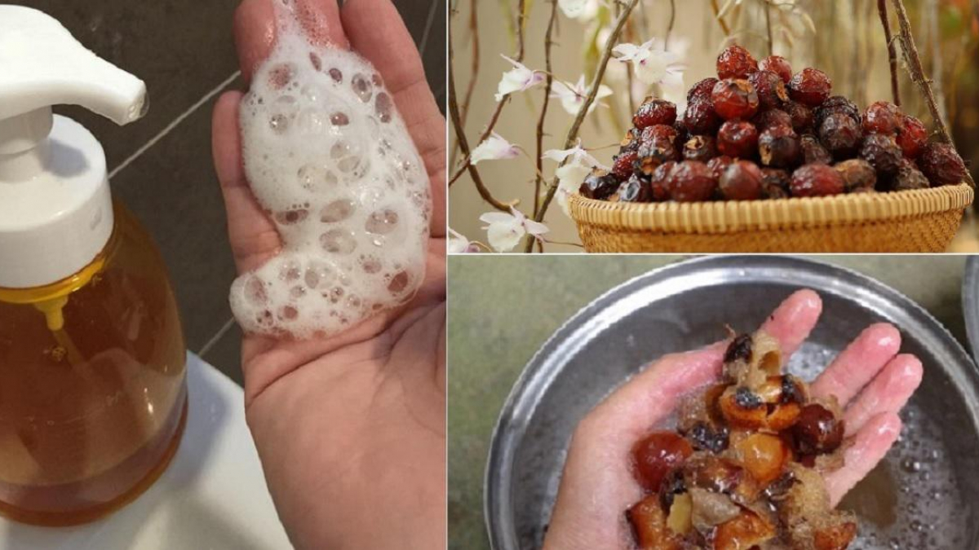
1. CHẤT GIẶT RỬA TỰ NHIÊN

Slide 30
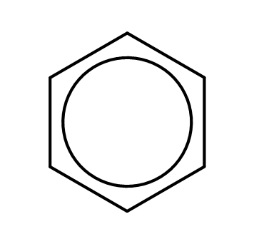
2. CHẤT GIẶT RỬA TỔNG HỢP
Những chất tổng hợp không phải là muối sodium hoặc potassium của acid béo, nhưng cũng có tính chất giặt rửa tương tự xà phòng được gọi chung là chất giặt 2 rửa tông hợp.
Thành phần chính của chất giặt rửa tổng hợp điển hình là các muối:
CH₃[CH₂]₁₀CH₂OSO₃–Na⁺ hoặc (1)
CH₃[CH₂]₁₁– –SO₃–Na⁺ (2)
2. Hãy chỉ ra phần ưa nước và phần kị nước trong phân tử chất giặt rửa tổng hợp (1) và (2).

Slide 31
2. CHẤT GIẶT RỬA TỔNG HỢP
2. Hãy chỉ ra phần ưa nước và phần kị nước trong phân tử chất giặt rửa tổng hợp (1) và (2).
Trả lời
CH₃[CH₂]₁₀CH₂OSO₃–Na⁺ hoặc (1)
⇨Phần ưa nước của (1) là –OSO₃–Na⁺; phần kị nước: CH₃[CH₂]₁₀CH₂–
CH₃[CH₂]₁₁– –SO₃–Na⁺ (2)
⇨ Phần ưa nước của (2) là: –SO₃–Na⁺; phần kị nước: CH₃[CH₂]₁₁–C₆H₄–

Slide 32
2. CHẤT GIẶT RỬA TỔNG HỢP
Chất giặt rửa tổng hợp được sản xuất từ paraffin dầu mỏ, chẳng hạn:
Dầu mỏ
[*]
R–SO₃H
R–OSO₃H
NaOH
R–SO₃H
R–OSO₃H
[*]
Quá trình có thể diễn ra qua nhiều giai đoạn
2. Hãy nêu quan điểm của em về việc sử dụng nguồn nguyên liệu dầu mỏ để sản xuất chất giặt rửa tổng hợp.

Slide 33
2. CHẤT GIẶT RỬA TỔNG HỢP
2. Hãy nêu quan điểm của em về việc sử dụng nguồn nguyên liệu dầu mỏ để sản xuất chất giặt rửa tổng hợp.
Trả lời
Thành phần chất giặt rửa được điều chế từ dầu mỏ có chứa lưu huỳnh, khi sử dụng trong một thời gian dài sẽ ảnh hưởng đến chất liệu của quần áo, có thể gây dị ứng cho da nhạy cảm vì lưu huỳnh độc, ngoài ra khó phân hủy dễ gây ô nhiễm môi trường

Slide 34
search
PHẦN III.
ƯU ĐIỂM VÀ NHƯỢC ĐIỂM CÁC LOẠI CHẤT GIẶT RỬA

Slide 35
Ưu điểm
Chất giặt rửa
Có thể bị phân hủy bởi các vi sinh vật nên ít gây ô nhiễm môi trường.
Không nên dùng xà phòng với nước cứng
Nhược điểm
Khi dung với nước cứng (nước chứa nhiều ion Ca²⁺ và Mg²⁺) tạo ra kết tủa là các muối calcium, magnesium của các acid béo, bám lên bề mặt vải, ảnh hưởng đến chất lượng vải, đồng thời làm giảm tác dụng giặt rửa của xà phòng.
Xà phòng

Slide 36
Ưu điểm
Dùng được với nước cứng vì không bị kết tủa bởi các ion Ca²⁺ và Mg²⁺. Giá thành thấp.
Hạn chế sử dụng chất giặt rửa tổng hợp
Nhược điểm
Chất giặt rửa tổng hợp
Các chất giặt rửa tổng hợp có gốc hydrocarbon phân nhánh hoặc chứa vòng benzene sẽ gây ô nhiễm môi trường do chúng rất khó bị vi sinh vật phân hủy.

Slide 37
Ưu điểm
Lành tính với da, không gây kích thích da kể cả với làn da nhạy cảm của trẻ em, dễ bị phân hủy bởi vi sinh vật nên không gây ô nhiễm môi trường.
Khuyến kích việc sử dụng chất giặt rửa tự nhiên
Chất giặt rửa tự nhiên
Nhược điểm
Giá thành cao, khó sản xuất ở quy mô công nghiệp

Slide 38
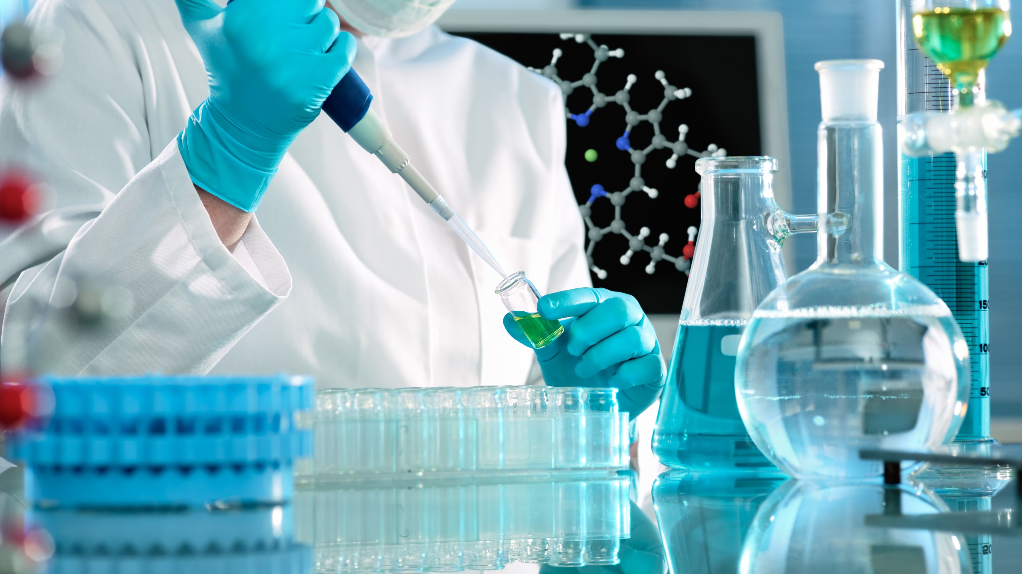
KIẾN THỨC CỐT LÕI
Có tính năng giặt rửa
▪ Thành phần chính là muối sodium hoặc potassium của acid béo, thu được khi đun chất béo với dung dịch kiềm.
▪ Ít gây ô nhiễm môi trường.
▪ Không nên dung chung với nước cứng.
Xà phòng
CHẤT GIẶT RỬA
Chất
giặt rửa
tự nhiên
▪ Lấy từ thiên nhiên như quả bồ hòn, quả bồ kết,...
▪ Thành phần quan trọng có tác dụng giặt rửa là saponin.
▪ Lành tính, không gây kích ứng da, không gây ô nhiễm môi trường.
Chất
giặt rửa
tự nhiên
▪ Tổng hợp từ dầu mỏ.
▪ Khó phân hủy, dễ gây ô nhiễm môi trường.
▪ Dùng được với nước cứng.
Cấu tạo:
phần ưa nước + phần kị nước

Slide 39
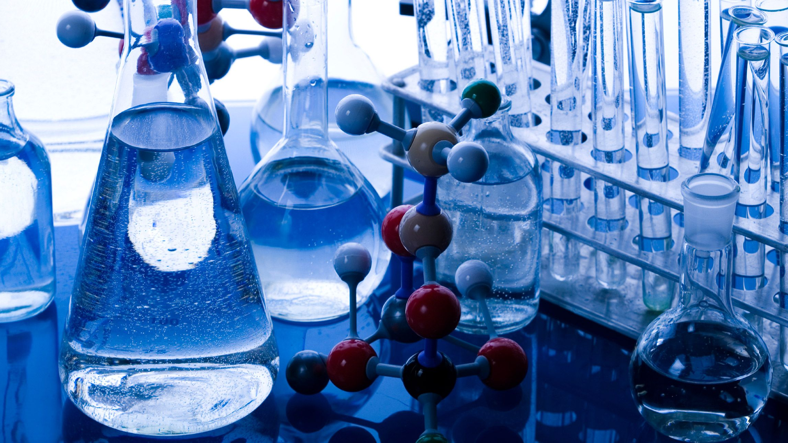
BÀI TẬP 1
Để tẩy vết dầu, mỡ bám trên quần áo, sử dụng chất nào sau đây là phù hợp nhất?
A. Nước cất
B. Dung dịch sodium hydroxide
C. Dung dịch nước Javel
D. Dung dịch xà phòng

Slide 40
BÀI TẬP 2
So sánh chất giặt rửa tổng hợp với chất giặt rửa tự nhiên về tính tiện dụng, tính kinh tế và bảo vệ môi trường..
Đáp án
Chất giặt rửa tự nhiên: lấy từ thiên nhiên như quả bồ hòn, quả bồ kết,…lành tính, không gây kích ứng da, không gây ô nhiễm môi trường, giá thành cao vì các loại cây được sử dụng ngày càng khan hiếm.
Chất giặt rửa tổng hợp: khó phân hủy dễ gây ô nhiễm môi trường, sử dụng tiện lợi và giá thành rẻ.

Slide 41
BÀI TẬP 3
Có hai ống nghiệm được đánh số (1) và (2). Ống nghiệm (1) chứa 3 mL nước cất và 3 giọt dung dịch calcium chloride bão hòa, ống nghiệm (2) chứa 3 mL nước xà phòng và 3 giọt dung dịch calcium chloride bão hòa.
Lắc đều các ống nghiệm.
a) Hãy dự đoán hiện tượng xảy ra và giải thích
b) Cũng làm thí nghiệm như trên nhưng thay nước xà phòng bằng nước giặt rửa. Hãy dự đoán hiện tượng xảy ra và giải thích.

Slide 42
BÀI TẬP 3
Đáp án
a) ống nghiệm (1) trong suốt, ống nghiệm (2) xuất hiện vẩn đục. Vì các chất trong xà phòng tác dụng với ion Ca²⁺ tạo kết tủa.
b) Cả 2 ống nghiệm đều không có hiện tượng. Vì chất giặt rửa dùng được với nước chứa ion Ca²⁺.

Slide 43
CẢM ƠN THẦY CÔ
CÙNG CÁC EM HỌC SINH
ĐÃ CHÚ Ý LẮNG NGHE

